Slide 1
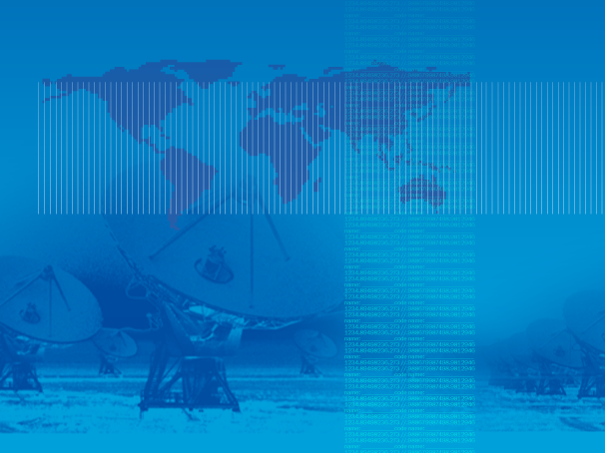
信息管理与信息系统专业
信息系统分析与设计
Information System Analysis and Design
授课教师：
Email:
Mobile:

Slide 2
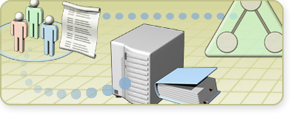
第一章 信息系统概论 Information Management and Information System

Slide 3
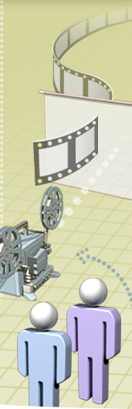


第一章 信息管理与信息系统概论
本章主要内容
1.1信息的概念和特性
1.2信息化的概念
1.3信息资源和信息管理
1.4信息管理与现代系统科学
1.5系统工程的基本思想和方法
1.6信息系统
1.7管理信息系统
1.8信息系统的建设

Slide 4
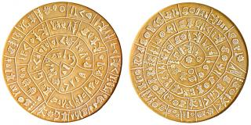
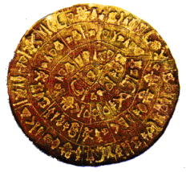
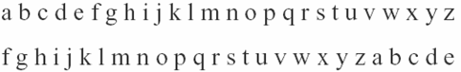
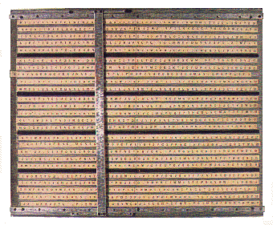
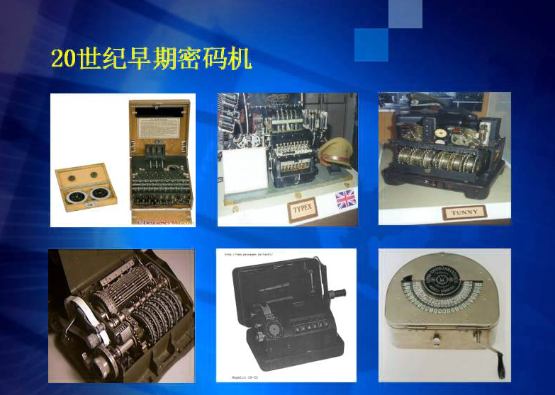
1.1 信息的概念和特性
古埃及金字塔Phaistos圆盘，一种直径约为160mm的Cretan-Mnoan粘土圆盘，始于公元前17世纪。表面有明显字间空格的字母，至今还没有破解。
公元前１世纪——恺撒密码 将字母循环前移k位 如k=5
明文： University
密文：Zsnajwxnyd

Slide 5
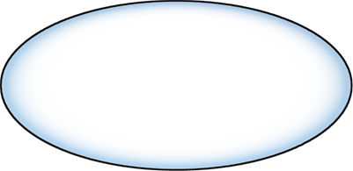
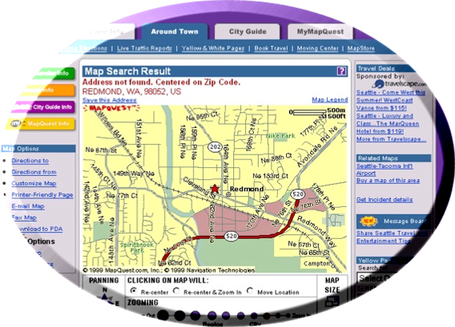

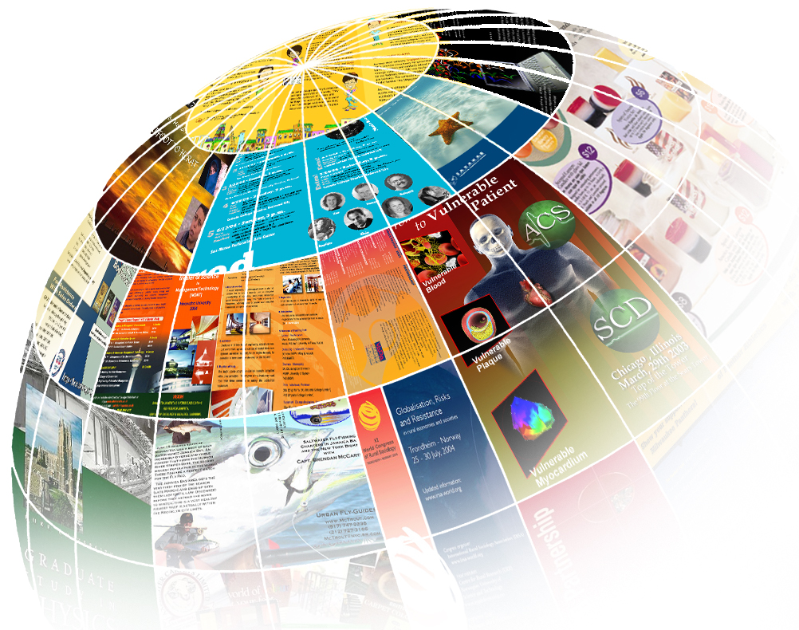

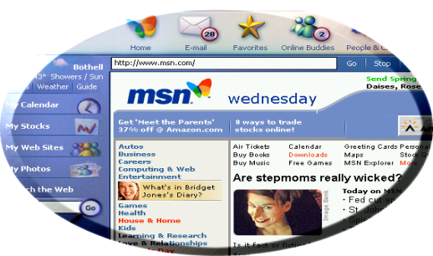



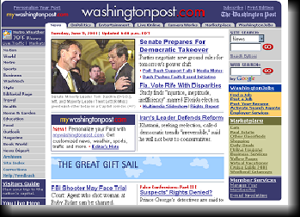
1.1 信息的概念和特性
数字地球

Slide 6

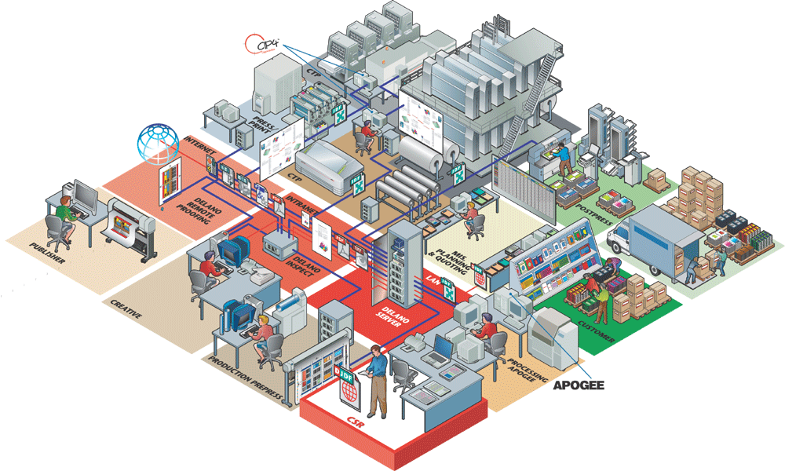
数字化印刷工厂

Slide 7

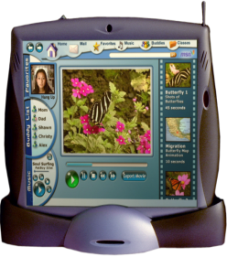
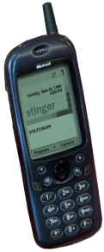
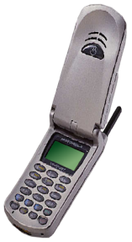
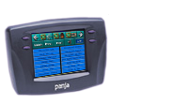


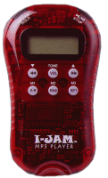
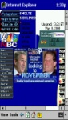
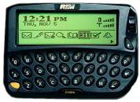
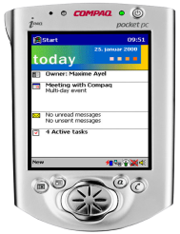
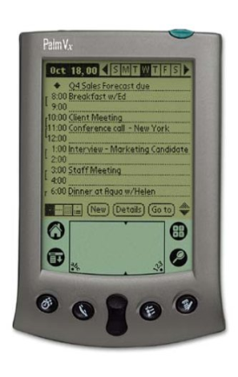

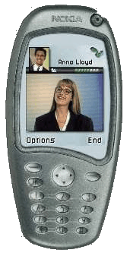

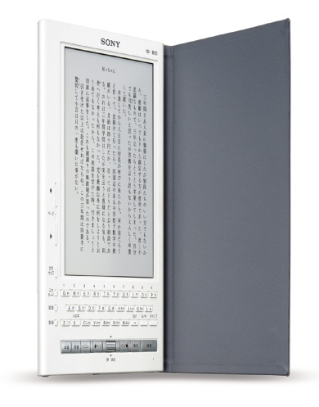

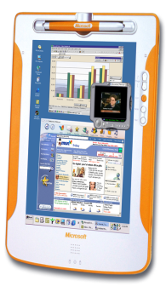
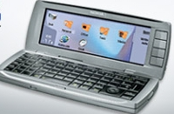
数字化Client

Slide 8
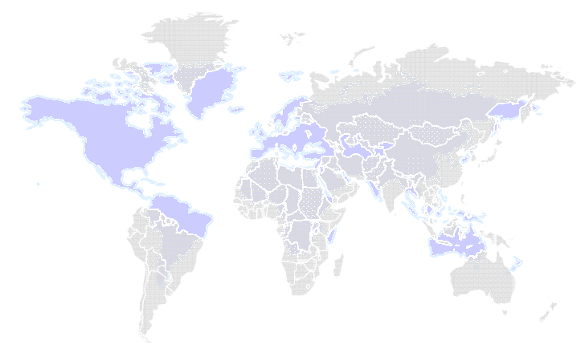
1.1 信息的概念和特性
一、信息的概念
没有物质，任何东西都不存在；没有能量，任何事情都不会发生；没有信息，任何东西都没有意义。
——安东尼·G·欧廷格
信息就象我们呼吸的空气一样，同样是一种资源。准确而有用的信息，就如同我们身体所需要的氧气，是国家和个人的幸福。我们整个国家，2／3的成果来自有关信息的活动。快速的信息，是我们经济中的主要货物和商品。
——卡特
谁掌握了信息、控制了网络，谁就拥有了整个世界。
——美国著名未来学家 阿尔温· 托夫勒《第三次浪潮》作者

Slide 9
1.1 信息的概念和特性
目前，信息没有明确而权威的准确定义。至今关
于信息的定义有数十种之多。
信息是关于客观事实的可通讯的知识。首先，信息是客观
世界各种事物特征的反映；其次信息是可以通讯的；最后，
信息形成知识。信息是人类认识世界、改造世界的知识源泉。
1
信息是按特定方式组织在一起的客体属性的集合，它具有超
出这些客体属性本身之外的价值。
一般认为信息是对数据的解释，是对数据加工
的结果。数据(Data)和信息(1nformation)是信
息系统学科中最基本的术语，它们之间的界限也
很模糊，因此，在许多场合中，人们常将数据处
理与信息处理作为同义词使用。
2
6
信息就是数据处理后得到的有用资料。
3
信息就是事物不确定性的减少。
4
信息是事物之间相互联系、相互作用状态的描述。
5

Slide 10
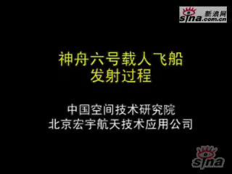
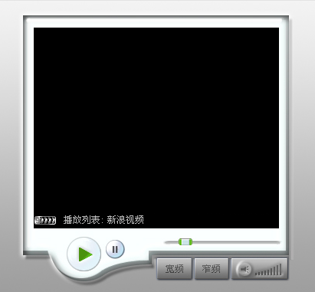
信息的表现方式
“神六”发射三维动画演示
纸媒
平面的图文
互联网
文字、图片、
音频、视频、
三维动画

Slide 11


1.1 信息的概念和特性
二、信息与数据、知识的关系
信息和数据、知识是不同的，它们是相互联系的。信息、数据和知识的关系，从形成上看，它们是原料与制品递进的关系:
数据的定义：
数据是用于记录、描述客观事物（客体）属性
的可鉴别的符号。
知识定义:
主体通过与其环境相互作用而获得的信息;
是用于生产的信息（有价值的信息）。

Slide 12

1.1 信息的概念和特性
数据（原始的事实）
某公司职工数据
姓名,张三,性别,男,年龄,30,籍贯,辽宁,身高,1.68,体重,77,工资,4000
姓名,李四,性别,女,年龄,23,籍贯,山东,身高,1.55,体重,51,工资,3000
姓名,王五,性别,男,年龄,40,籍贯,四川,身高,1.48,体重,85,工资,6000
姓名,马六,性别,女,年龄,22,籍贯,新疆,身高,1.59,体重,50,工资,3000
姓名,赵七,性别,女,年龄,27,籍贯,浙江,身高,1.49,体重,55,工资,4200
姓名,何八,性别,男,年龄,26,籍贯,云南,身高,1.64,体重,67,工资,3500
姓名,陈九,性别,男,年龄,32,籍贯,江苏,身高,1.62,体重,72,工资,5000

Slide 13
1.1 信息的概念和特性
信息（经过加工过的数据）
公司职工信息表
姓名
年龄
性别
籍贯
工资
身高
体重
张三
30
男
辽宁
4000
1.69
77
李四
23
女
山东
3000
1.55
51
王五
40
男
四川
6000
1.48
85
马六
22
女
新疆
3000
1.59
50
赵七
27
女
浙江
4200
1.49
55
何八
26
男
云南
3500
1.64
67
陈九
32
男
江苏
5000
1.62
72

Slide 14
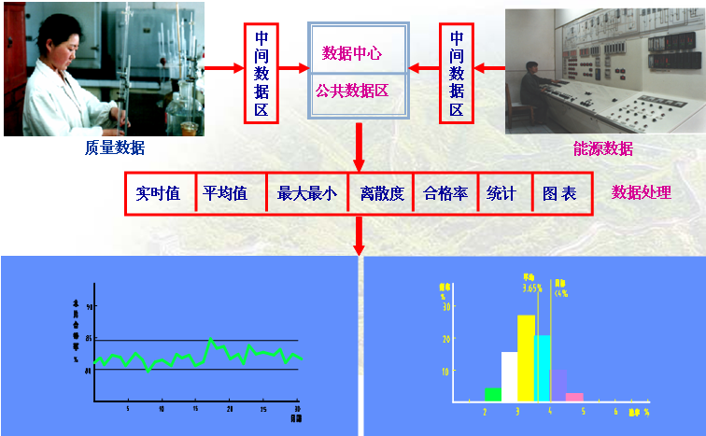
质量能源数据分析

Slide 15
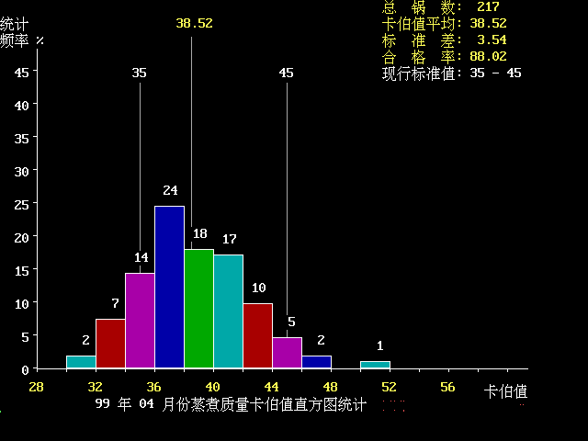
质量直方图分析
2005

Slide 16
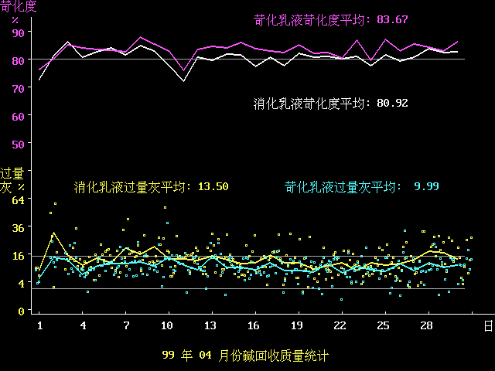
1.1 信息的概念和特性
质量控制图分析
2005

Slide 17
1.1 信息的概念和特性

Slide 18
1.1 信息的概念和特性

Slide 19
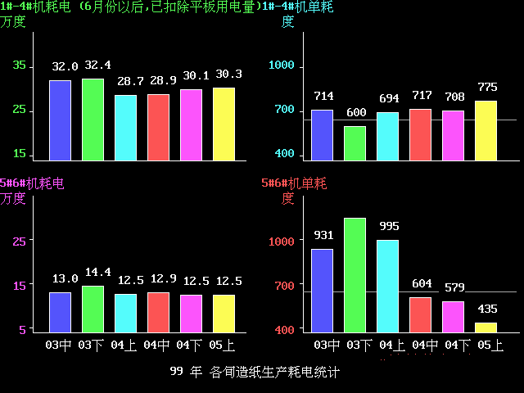
各旬能耗比较
2006

Slide 20
1.1 信息的概念和特性
知识（对信息的提炼）
姓名
年龄
性别
籍贯
工资
身高
体重
张三
30
男
辽宁
4000
1.69
77
李四
23
女
山东
3000
1.55
51
王五
40
男
四川
6000
1.48
85
马六
22
女
新疆
3000
1.59
50
赵七
27
女
浙江
4200
1.49
55
何八
26
男
云南
3500
1.64
67
陈九
32
男
江苏
5000
1.62
72
我国学者提出：
男性平均体重（千克）＝身高（厘米）一 105
(+-10%以内
都是正常的)
女性平均体重（千克）＝身高（厘米）一 100

Slide 21
1.1 信息的概念和特性
二、信息与数据、知识的关系
数据、信息和知识三者是一种递进的关系。在数据的基础上形成信息，在信息的基础上形成知识。数据是信息的起源，信息是知识的原料，知识是信息加工提炼的结晶。
知识
知识是可用于指导行动的信息
信 息
信息是对数据的解释
数 据
数据是客观事实的记录

Slide 22
1.1 信息的概念和特性:
三、信息的分类
按应用领域分类
按反映形式分类
社会信息
政治信息
自然信息
经济信息
军事信息
管理信息
数字信息
图象信息
图形信息
语音信息
文字信息
按管理层次分类
按加工顺序分类
战略信息
战术信息
作业信息
一次信息
二次信息
三次信息

Slide 23

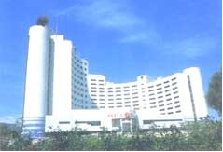
1.1 信息的概念和特性:
四、信息的特性
事实性
等级性
时效性
价值性
共享性
传递性

Slide 24
1.2 信息化
随着信息技术的突飞猛进和广泛渗透，信息化的热潮也席卷全球。20世纪60年代以来，全球掀起了两次大的信息化浪潮。第一次是以计算机为中心的信息技术应用以及信息产业化的浪潮，其标志是计算机computer）、通信（communication）和内容content）三者的结合，可称之为计算机革命和产业革命。第二次是以网络为中心的社会信息化浪潮，其标志是“DIN”即数字化（Digitalization）、信息化（Informatization）和网络化（Networking），可称之为数字革命和网络革命。

Slide 25

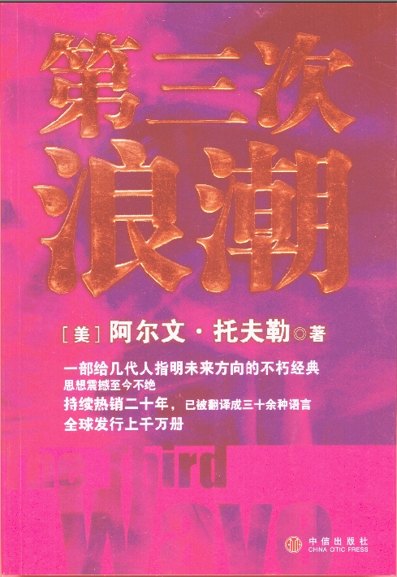

1.2 信息化
信息时代
太空时代
电子纪元
地球村
电子技术时代
后工业社会
科学技术革命

Slide 26


1.2 信息化
信息社会1.0
信息技术应用阶段 采购设备，建设网络
信息社会2.0
信息产业发展阶段 发展软、硬件产业
信息社会3.0
信息经济的推进阶段电子商务及信息化
信息社会4.0
信息社会构建阶段 电子政务

Slide 27
1.2 信息化
－、信息化的概念
1967年，日本学者参照工业化一词提出了信息化的概念。我国国家计委在《国民经济和社会发展第十个五年计划信息化重点专项规划》中界定了信息化的内涵，指出“信息化是以信息技术广泛应用为主导，信息资源为核心，信息网络为基础，信息产业为支撑，信息人才为依托，法规、政策、标准为保障的综合体系”。

Slide 28

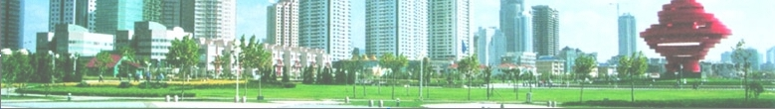
1.2 信息化
从内涵的角度来说，它包含了两个层次：一是指信息的利用非常广泛，信息观念深入人心；而高一层次则指信息技术产业的高速发展，信息的采集、加工、处理及服务和信息资源的开发、利用及管理等方式的完善和现代化。从外延的角度说，它指一个国家或地区的信息环境。

Slide 29
1.2 信息化
1993年9月15日，美国克林顿政府提出了建立“国家信息基础设施”计划。 “国家信息基础设施”（NII：National Information Infrastructure），又称为“信息高速公路”或“信息网络”
日本、意大利、法国、英国、德国、加拿大、韩国、新加坡、巴西、阿根廷、巴拉圭等国家也都提出了自己的信息高速公路（NII）计划。
我国1993 开始实施的“三金工程”(“金桥”、“金关”、“金卡”)；国家各有关部委 的 “金”字头工程(“金税” 、“金农” 、“金企” 、“金智” 、“金宏” 、“金信” 、“金卫” 、“金贸”)；1999年发起的 “政府上网工程” ；2000年企业上网年；“十五”期间，我国又实施了五大信息工程：信息资源开发工程，信息基础设施工程，信息化应用工程，电子商务工程，信息产品工程。

Slide 30




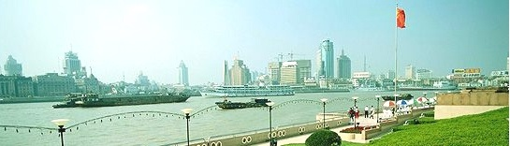
1.2 信息化
二、信息化的负面影响
信息安全与相关权益的保证(国家、企业、公民)
计算机机犯罪
青少年教育和心理健康
计算机病毒
Notes:
过去几年，您可能一直在忙于实施新的系统和技术，确保先于竞争对手抢占互联网带来的巨大商机。紧张忙碌的实施活动让您几乎没有时间，也抽不出充足的人员将新系统整合到现有的 IT 环境，更不用说探索变更当前业务流程的途径来充分利用新技术了。现在，您面对的是一个包括多种系统和应用程序的复杂组合，这让当前的 IT 管理成本持续不断地猛涨。
由于高昂的维护成本，让企业只能抽出极少的资金购买新的、能提升企业利润的系统，因此，降低 IT 成本是当务之急。如果您的企业与大部分企业一样，那么将有超过一半的 IT 预算花在维护当前基础设施上。事实上，全球管理咨询业的鼻祖 — 麦肯锡公司近期把这方面的预算提高到 80% 之多。永无休止的操作系统升级、应用程序更新和错误修复，IT 维护已达到令人不堪忍受的境地。而更糟糕的是，您可能拥有多种用来管理各种平台和系统的工具，这迫使您付出更多的努力，参加各种培训和补充更多的员工，从而掌握必要的技能。
IT 近乎涉及企业的各个层面，而这些层面又不断地要求新型的 IT 服务和更高的性能。您所面临的问题是，在预算持平甚至是大幅度缩水的情况下，能够为不断增加的员工和系统提供良好的支持，同时又能实现更高的服务质量。
对于在经济因素的驱动下合并而成的新企业，整合其 IT 基础设施是一个长期、艰辛和昂贵的过程。您需要让它们共同工作，创建统一的系统和流程，才能实现推动企业兼并或收购的首要目标。
或许，许多 IT 需求都是由那些不了解当前业务优先级的员工进行人工处理或安排优先次序，或者您根本不知道资源在整个系统的使用情况，因此无法确定哪些资源正在使用，哪些资源未在使用。因此，您可能只重视满足最大使用需求，而忽视了实际需求和优先次序。
此外，降低企业的安全风险永远都是一项不可忽视的需求。

Slide 31
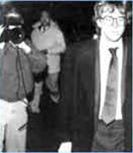

1.2 信息化
二、信息化的负面影响
著名黑客 罗伯特.莫里斯Robert Morris 蠕虫之父
凯文.米特尼克 Kevin Mitnick 世界头号黑客
Notes:
过去几年，您可能一直在忙于实施新的系统和技术，确保先于竞争对手抢占互联网带来的巨大商机。紧张忙碌的实施活动让您几乎没有时间，也抽不出充足的人员将新系统整合到现有的 IT 环境，更不用说探索变更当前业务流程的途径来充分利用新技术了。现在，您面对的是一个包括多种系统和应用程序的复杂组合，这让当前的 IT 管理成本持续不断地猛涨。
由于高昂的维护成本，让企业只能抽出极少的资金购买新的、能提升企业利润的系统，因此，降低 IT 成本是当务之急。如果您的企业与大部分企业一样，那么将有超过一半的 IT 预算花在维护当前基础设施上。事实上，全球管理咨询业的鼻祖 — 麦肯锡公司近期把这方面的预算提高到 80% 之多。永无休止的操作系统升级、应用程序更新和错误修复，IT 维护已达到令人不堪忍受的境地。而更糟糕的是，您可能拥有多种用来管理各种平台和系统的工具，这迫使您付出更多的努力，参加各种培训和补充更多的员工，从而掌握必要的技能。
IT 近乎涉及企业的各个层面，而这些层面又不断地要求新型的 IT 服务和更高的性能。您所面临的问题是，在预算持平甚至是大幅度缩水的情况下，能够为不断增加的员工和系统提供良好的支持，同时又能实现更高的服务质量。
对于在经济因素的驱动下合并而成的新企业，整合其 IT 基础设施是一个长期、艰辛和昂贵的过程。您需要让它们共同工作，创建统一的系统和流程，才能实现推动企业兼并或收购的首要目标。
或许，许多 IT 需求都是由那些不了解当前业务优先级的员工进行人工处理或安排优先次序，或者您根本不知道资源在整个系统的使用情况，因此无法确定哪些资源正在使用，哪些资源未在使用。因此，您可能只重视满足最大使用需求，而忽视了实际需求和优先次序。
此外，降低企业的安全风险永远都是一项不可忽视的需求。

Slide 32

1.3 信息资源和信息管理
－、信息资源的基本概念
我们通常所说的信息资源包括狭义的信息资源和广义的信息资源。
广义的信息资源
狭义的信息资源
包括信息生产者、信息和信息技术三个基本要素：第一，信息生产者是为某种目的生产信息的劳动者，不仅包括从事原始信息的生产者，而且包括从事信息加工或再生产的劳动者；第二，信息是信息生产的产品，是信息生产者的劳动成果，对社会各种活动直接产生效用；第三，信息技术是对声音、图像、文字、数字和各种传感信号的信息进行获取、加工处理、存储、传播和利用的能动技术。
信息资源是指经过人的认识和创造之后，以符号形式存储在一定载体上的，可供利用的信息。从这个概念中，我们可以看出，信息和信息资源是两个既有区别，又有联系的两个概念：信息资源是附加了人类劳动的信息。是信息的一部分。

Slide 33
1.3 信息资源和信息管理
二、信息资源的特征
(一) 作为一种资源，它有着其他资源所具有的共同特征，作为生产要素的人类需求性、稀缺性；
(二) 作为一种专门的资源，它的特点有：获取具有一定成本、价值可衡量、可商品化、可消费、可转让、可投资、可加工处理等；
(三) 作为一种特殊资源，它又拥有自己的个性：无限性、共享性、无耗性(不会因为被使用而减少或消失)等。
(四) 构成要素的特殊性，它包括信息、人、符号和载体。
信息资源的开发和利用是管理信息系统的主要工作。

Slide 34
1.3 信息资源和信息管理
三、信息管理的概念
信息管理，是指对人类社会信息活动的各种相关因素（主要是人、信息、技术和机构等）进行科学的计划、组织、控制和协调，以实现信息资源的合理开发与有效利用的过程。它既包括微观上对信息内容的管理—信息的采集、加工、检索、服务等，又包括宏观上对信息机构和信息系统的管理。
信息管理的基本任务是建设和管理各级各类的信息系统。例如企业的管理信息系统（MIS）、政府的决策支持系统（DSS）、远程教学系统、电子商务系统（EC）、“三金工程”和其他类似的工程。

Slide 35



1.3 信息资源和信息管理
四、信息管理的意义
信息管理是信息时代的要求，是信息化建设的具体体现。信息管理是现代化管理的基础，是不可缺少的组成部分。信息管理是现代信息技术的重要应用领域。信息管理是人类新的物质文明和精神文明的必要基础。

Slide 36

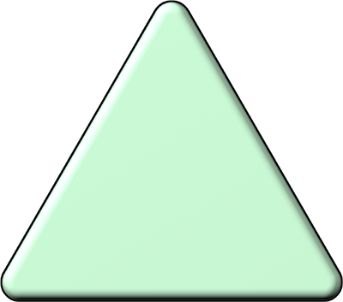






1.3 信息资源和信息管理
及时、准确、完整地收集信息
提高信息的利用水平
降低管理成本和营销费用
提高对用户提供优质服务的能力
提高在本行业中的竞争能力
四、信息管理的意义
在企业
中的作用
1
息
信
管
2
对企业的
长期影响
对宏观经
济的影响
理
3
加快信息反馈和经营决策的速度
提高企业管理水平
促使企业向市场经济转变
促进了价值链变化
推动了产业结构的变化

Slide 37
1.4 信息管理与现代系统科学
作为一门学科，信息管理的思想基础是现代系统科学。一方面，信息作为一种资源，只有在特定的系统中才能发挥作用。信息资源的开发和利用，与对复杂系统的管理和控制不可分割。十分明显的事实是，信息与系统两个词是浑然一体，紧密联系的。另一方面，信息系统本身又是一个集管理与技术为一体的、涉及多种因素的复杂系统。所以，从事信息管理的人特别需要吸取和运用现代系统科学的理念、思路和方法。

Slide 38
1.4 信息管理与现代系统科学
一、系统的定义
系统是为了实现某种目的（功能目标），由处于一定环境中相互联系和相互作用的一些元素按照一定的法则组织在一起的一个有机整体（集合体）。
二、系统的分类
按形成方式分
按内部结构分
按与外界关系分
自然系统
人工系统
复合系统
开环系统
闭环系统
开放系统
封闭系统

Slide 39









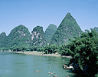

自
然
系
统
和
谐
协
调
完
美

Slide 40
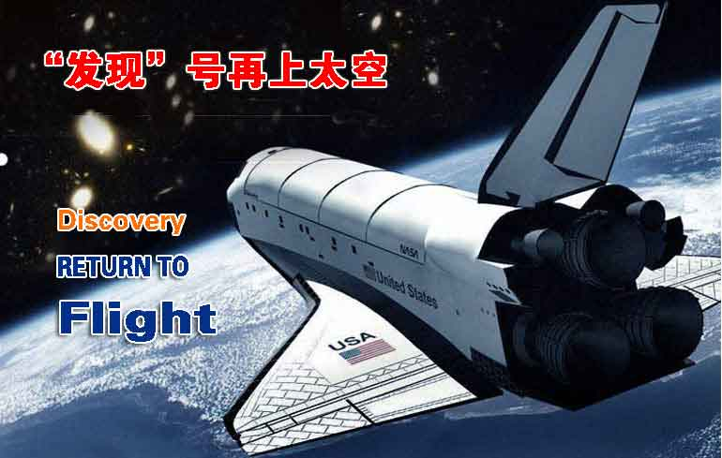
人
工
系
统
复杂脆弱

Slide 41


1.4 信息管理与现代系统科学
三、系统的特性
整体性
目的性
边界性
相关性
环境适应性

Slide 42
1.4 信息管理与现代系统科学
四、系统科学
系统科学是人类对于复杂系统的规律的认识的总结；它在自然科学与社会科学各领域的大量实际经验的基础之上，总结出人类认识、描述、设计、管理、控制复杂系统的一般性的理念、方法与具体步骤。
五、系统思维的要点
整体观念
演化观念
层次观念
活体观念

Slide 43


1.5 系统工程的基本思想和方法
一、系统工程的思想
统一的、规范化的工作流程
形成共识的、便于交流和沟通的规范
化的表达方式
二、标准化及其在信息系统工程中的应用
信息编码的标准化
表达方式的标谁化
工作程序的标准化

Slide 44


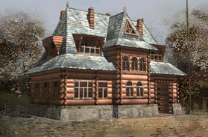

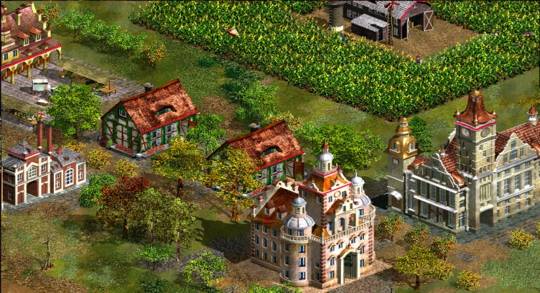
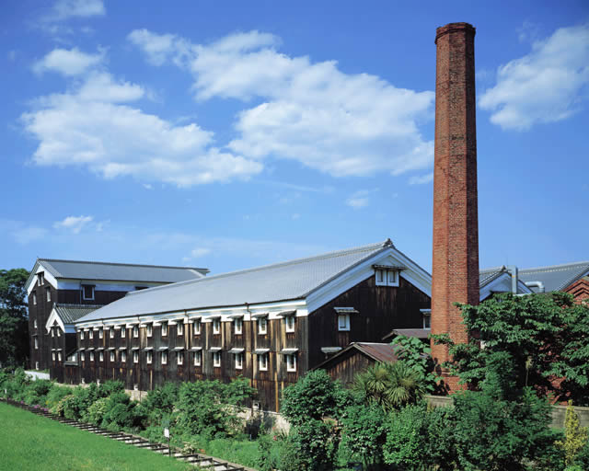
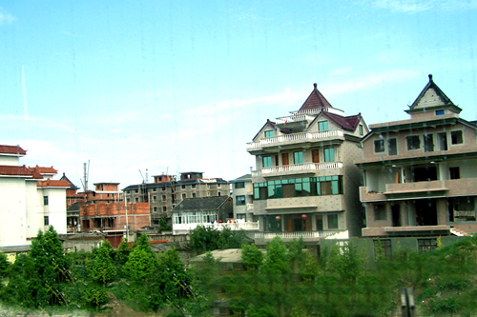
农
民
盖
房
子
凭
经
验

Slide 45
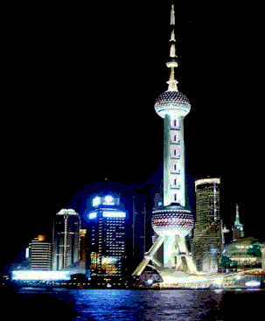
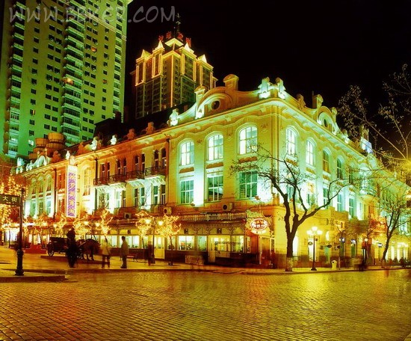
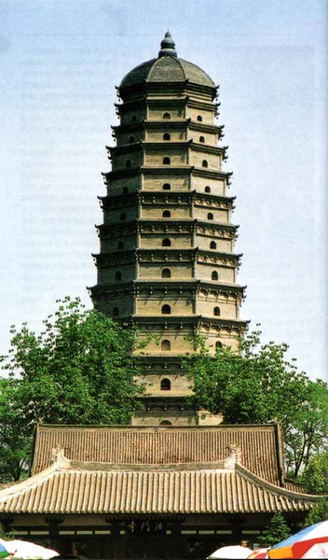
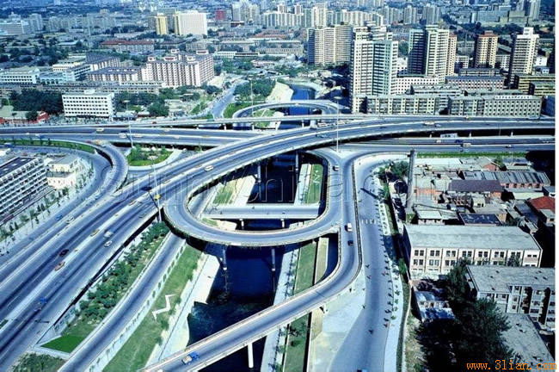

农
民
盖
房
子
凭
经
验
建筑工程盖房讲标准规范

Slide 46
1.6 信息系统
一、信息系统的概念
信息系统(Information System ,IS):是由人、硬件、软件和数据资源等一系列相互关联的元素或部件组成的集合，目的是及时、正确地收集（输入）、处理、存储、传输和输出信息。
二、信息系统的分类
组织中的信息系统划分为四个层次
运行层系统
管理控制层系统
知识处理层系统
战略层系统

Slide 47

1.6 信息系统

Slide 48


三、各类信息系统之间的关系
EIS
MIS
DSS
KWS
OAS
TPS
大型医药超市

Slide 49

1.6 信息系统
四、信息系统与管理信息系统
事实上，国内外对信息系统与管理信息系统之间的异同是有不同看法和观点的。一种观点认为管理信息系统是信息系统的一个组成部分，信息系统是整个组织的各种系统的总称，管理信息系统是为管理人员和决系统策者提供日常信息的那一类。另一种看法是组织中的所有信息系统都是管理信息系统，或者信息系统与管理信息系统的含义相同，只是为了避免与其他领域（如电子技术专业）中的信息系统相混淆，选择了在“管理信息系统”教材中不使用“信息系统”一词。

